Slide 1
Бюджет для граждан на основе
ПРОЕКТА
решения Думы Кожевниковского района
от 27.05.2021 г.
«Об исполнении бюджета Кожевниковского района за 2020 год»
Представляет начальник Управления финансов
Ольга Леонидовна Вильт

Slide 2
Основные характеристики бюджета
план
Доходы
1 141 151,6 тыс. руб.
Расходы
1 141 996,1 тыс. руб.
Дефицит
– 844,5
тыс. руб.
факт
Доходы
1 126 676,9
тыс. руб.
Расходы
1 116 416,4
тыс. руб.
Профицит
+ 10 260,5
тыс. руб.
По итогам 2020 года в бюджете Кожевниковского района
по налоговым и неналоговым доходам недополучено к плану 7 248,9 тыс. руб.
Муниципальный внутренний долг на 01.01.2021 г. отсутствует

Slide 3
Доходы районного бюджета
2018 год
2019 год
948 983 тыс. руб.
803 713 тыс. руб.
2020 год
1 126 677 тыс. руб.
В 2020 году в расчете на
1 жителя Кожевниковского района приходилось
55 583 рубля
доходов бюджета
Исполнение по доходам составило 98,7 %,
Налоговые и неналоговые исполнены на 94,8 %
Безвозмездные поступления 99,3 %
План по доходам всего не удалось выполнить на 14 474,7 тыс. рублей
Рост доходов к уровню 2019 года в одинаковых условиях 119,4 %

Slide 4
за 2020 год
поступило в бюджет района
в виде доходов
1 126 677 тыс. руб.
за счет собственных средств
за счет межбюджетных трансфертов
132 783 тыс. руб.
993 894 тыс. руб.
Бюджет Кожевниковского района является высокодотационным Налоговые и неналоговые доходы составляют 11,8 %
Безвозмездная помощь из вышестоящих бюджетов 88,2 %

Slide 5
Структура безвозмездных поступлений
Субсидии
409 435 т. р.
Субвенции
410 008 т. р.
Иные межбюджетные трансферты
43 766 т. р.
Дотации
127 598 т. р.
2018 год
674 882 тыс. руб.
2020 год
993 894 тыс. руб.
2019 год
811 693 тыс. руб.
Темп роста финансовой помощи в 2020 году из вышестоящих бюджетов к уровню 2019 года составляет 122,4 %

Slide 6
Поступление налоговых доходов
2018 год
102 231 тыс. руб.
2019 год
114 862 тыс. руб.
2020 год
113 170 тыс. руб.
в 2020 году исполнение по налоговым доходам 93,9 % снижение поступлений в бюджет уровню 2019 года
1 692 тыс. руб.
 | Поступило в бюджет, тыс. руб. | Исполнение плана, % | Доля в структуре доходов, %
Налог на доходы физических лиц | 100 483 | 92,9 | 75,6
Акцизы на топливо | 1 548 | 90,6 | 1,2
Налог по упрощенной системе налогообложения | 3 873 | 102,4 | 2,9
Единый налог на вмененный доход | 4 792 | 100,4 | 3,6
Единый сельскохозяйственный налог | 366 | 325,2 | 0,3
Патентная система налогообложения | 254 | 116,5 | 0,2
Государственная пошлина | 1 854 | 101,2 | 1,4

Slide 7
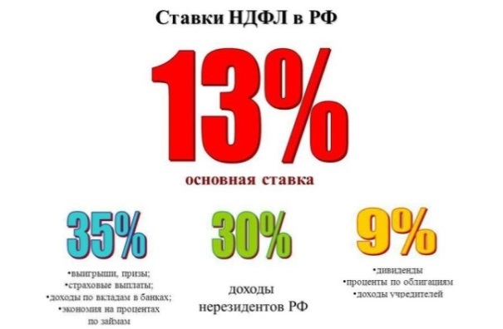
Динамика поступления налога на доходы физических лиц
2018 год
90 586 т. р.
доп. норматив 40,42 %
Зачисление налога в РБ 55,42 %
В ОБ 34,58 %
2019 год
102 771 т. р.
доп. норматив 43,06 %
Зачисление налога
В ОБ 31,94 %
2020 год
100 483 т. р.
доп. норматив 40,65 %
Зачисление налога
в РБ 58,06 %
в РБ 55,65 %
В ОБ 34,35 %
Прирост поступлений НДФЛ в районный бюджет за три года
9 987 т. р.

Slide 8
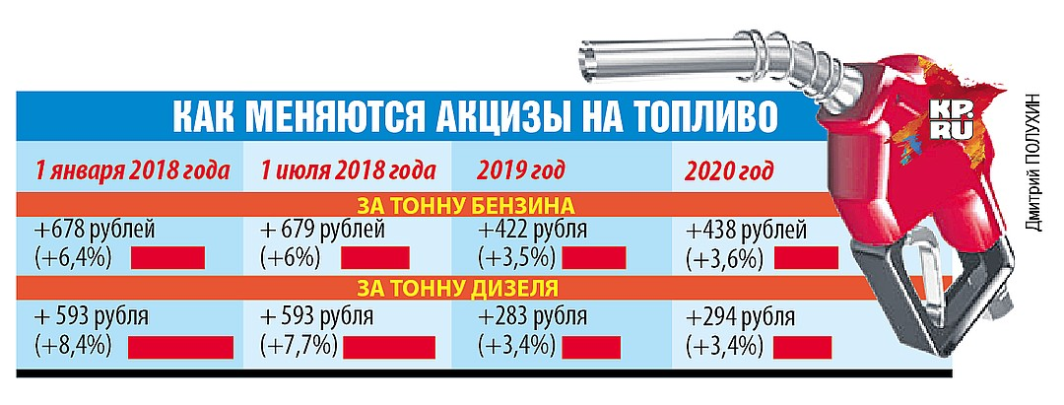
Динамика поступления акцизов на топливо
В 2020 году распределение доходов от акцизов осуществлялось : по нормативу 33,4 процента в федеральный бюджет, по нормативу 66,6 процента - в бюджеты субъектов Российской Федерации;
2018 год
1 482,7 т. р.
2019 год
1 647, 5 т. р.
2020 год
1 547,7 т. р.
План 2020 года выполнен на 93,9 % (меньше плана на 99,8 т. руб.) Неисполнение плановых назначений по акцизам обусловлено снижением деловой и потребительской активности на фоне распространения коронавирусной инфекции.

Slide 9
Динамика поступления налогов на специальных режимах
2018 год
2 873,3 т. р.
2019 год
2 572,3 т. р.
2020 год
3 872,7 т. р.
Прирост поступлений УСН в районный бюджет за три года 999,3 т. р. (норматив зачисления в бюджет района 30%). Количество плательщиков по системе УСН в районе
увеличилось на 17.
2018 год
5 396,7 т. р.
2019 год
5 737,5 т. р.
2020 год
4 792 ,3 т. р.
Поступлений ЕНВД в районный бюджет за три года снизились на 177, 8 т. р. (норматив зачисления 100%). Количество плательщиков снизилось в связи с переходом на другие налоговые системы ввиду прекращения применения данной системы налогообложения с 01.01.2021 года

Slide 10
Динамика поступления налогов на специальных режимах
2018 год
97,0 т. р.
2019 год
105,4 т. р.
2020 год
365,8 т. р.
Рост поступлений ЕСХН в районный бюджет за три года 268,8 т. р. , или в 3,7 раза (норматив зачисления в бюджет района 50%, в бюджет сельского поселения 50 %) Плательщики: ФХ Дудкин Д.Н; ИП Игловский; ИП Барис.
2018 год
156,5 т. р.
2019 год
253,6 т. р.
2020 год
253,7 т. р.
В 2020 году в Кожевниковском районе выдано 37 патентов. В 2019 году было 23 плательщика, имеющих патент. Рост поступлений в бюджет за три года 97,3 т. руб.

Slide 11
Структура основных неналоговых доходов
2018 год
26,6 тыс. руб.
2019год
22,4 тыс. руб.
2020 год
19,6 тыс. руб.
Показатели | Поступило в бюджет, тыс. руб. | Исполнение плана, % | Отклонение от плана на год
Аренда земли | 4 491,1 | 105,1 | + 217,7
Аренда имущества | 388,2 | 95,8 | -17,1
Доходы от оказания платных услуг | 9 690,3 | 98,2 | -178,8
Доходы от компенсации затрат государства | 1 435,7 | 108,2 | + 109,3
Продажа земли | 1 315,7 | 100,6 | +7,7
Продажа имущества | 894,5 | 100,0 | +0,0
Штрафы | 645,8 | 104,6 | +28,3
Исполнение плана за 2020 год составило 100,8 % Снижение поступлений на
2 814 тыс. руб. относительно 2019 года за счет доходов от платных услуг и штрафов

Slide 12
Динамика поступления неналоговых доходов
Арендная плата за земли
2018 г.
2 852,6 т. руб.
2019 г.
3 997,3 т. руб.
2020 г.
4 491,1 т. руб.
Аренда муниципального имущества
2018 г.
857,3 т. руб.
2019 г.
425,3 т. руб.
2020 г.
388,2 т. руб.
Продажа муниципального имущества
2018 г.
7 489,9 т. руб.
2019 г.
100,7 т. руб.
2020 г.
894,5 т. руб.
Продажа земельных участков
2018 г.
1 430,0 т. руб.
2019 г.
488,6 т. руб.
2020 г.
1 315,7 т. руб.

Slide 13
Динамика поступления неналоговых доходов
Плата за негативное воздействие на окружающую среду
2018 г.
295,5 т. руб.
2019 г.
295,6 т. руб.
2020 г.
167,2 т. руб.
Доходы от платных услуг
2018 г.
11 170,3 т. руб.
2019 г.
12 576,8 т. руб.
2020 г.
9 690,3 т. руб.
Доходу от компенсации затрат государству
2018 г.
894,5 т. руб.
2019 г.
2 434,8 т. руб.
2020 г.
1 435,7 т. руб.
Штрафы
2018 г.
1 430,0 т. руб.
2019 г.
488,6 т. руб.
2020 г.
1 315,7 т. руб.

Slide 14
Расходы районного бюджета на реализацию программ за 2020 год
БЮДЖЕТ
27
МУНИЦИПАЛЬНЫХ ПРОГРАММ
План 51 845,9 т. р.
Исполнено 47 648т. р.
Процент исполнения 92 %
7
ВЕДОМСТВЕННЫХ ЦЕЛЕВЫЕ ПРОГРАММ
План 5 001т. р.
Исполнено 5 001т. р.
Процент исполнения 100%
На 2020 год в бюджете Кожевниковского района были утверждены 28 программ на 56 847 т. руб., исполнение по программам составило 52 6493,2 т .руб. , или 92,6 %

Slide 15
Исполнение по муниципальным программам (в руб.
 | Наименование | план | факт | % исполнения
1 | МП "Развитие малого и среднего предпринимательства на территории Кожевниковского годы" | 706 101,00 | 706 101,00 | 100,00%
2 | МП «Развитие сельскохозяйственного производства и расширение рынка сельскохозяйственной продукции, сырья и продовольствия в Кожевниковском районе Томской области на 2017-2020 годы и на период до 2025 года» | 424 934,00 | 424 934,00 | 100,00%
3 | МП "Информирование населения о деятельности органов местного самоуправления муниципального образования "Кожевниковский район" на 2019-2023 годы" | 2 600 000,00 | 2 600 000,00 | 100,00%
4 | МП "Устойчивое развитие сельских территорий Кожевниковского района на 2014-2017 годы и на период до 2020 года" | 21 419 783,44 | 17 933 257,08 | 83,72%
5 | МП "Развитие образования в Кожевниковском районе на 2016-2020 годы" | 7 465 344,75 | 7 456 304,54 | 99,88%

Slide 16
Исполнение по муниципальным программам (в руб.
 | Наименование | план | факт | % исполнения
6 | МП «Патриотическое воспитание граждан на территории Кожевниковского района на 2016-2020 годы» | 275 138,00 | 275 138,00 | 100,00%
7 | МП "Развитие культуры Кожевниковского района на 2015-2020 годы" | 1 766 637,19 | 1 707 272,84 | 96,64%
8 | МП "Развитие физической культуры и спорта на территории муниципального образования Кожевниковский район на 2015-2020 годы" | 906 426,30 | 877 523,80 | 96,81%
9 | МП "Повышение общественной безопасности в Кожевниковском районе на 2019-2023 годы" | 1 805 081,10 | 1 805 081,10 | 100,00%
10 | МП " Непрерывное экологическое образование и просвещение населения Кожевниковского района на 2016-2020 г.г." | 10 000,00 | 10 000,00 | 100,00%
11 | МП "Повышение эффективности бюджетных расходов Кожевниковского района на 2017-2020 годы" | 93 822,00 | 93 822,00 | 100,00%

Slide 17
Исполнение по муниципальным программам (в руб.
 | Наименование | план | факт | % исполнения
12 | ВЦП "Информационное и техническое обслуживание процесса реформирования муниципальных финансов" | 212 000,00 | 212 000,00 | 100,00%
13 | ВЦП "Приватизация, владение, пользование и распоряжение имуществом, находящимся в собственности муниципального образования Кожевниковский район, в том числе, земельными ресурсами, распоряжение земельными участками, государственная собственность на которые не разграничена" | 341 798,79 | 341 798,79 | 100,00%
14 | ВЦП "Автоматизированный учет муниципального имущества" | 268 150,00 | 268 150,00 | 100,00%
15 | ВЦП "Организация различных форм воспитания, содействующих формированию здорового образа жизни и законопослушного поведения" | 202 994,00 | 202 994,00 | 100,00%

Slide 18
Исполнение по муниципальным программам (в руб.)
 | Наименование | план | факт | % исполнения
16 | ВЦП "Формирование позитивного социального имиджа образовательных учреждений, повышение престижа работников системы образования" | 149 879,00 | 149 879,00 | 100,00%
17 | ВЦП "Формирование здорового образа жизни обучающихся и достижение спортивных результатов" | 18 312,20 | 18 312,20 | 100,00%
18 | МП "Развитие транспортной системы в Кожевниковском районе на 2016-2021 годы" | 8 471 298,00 | 8 066 990,86 | 95,23%
19 | МП «Поддержка специалистов на территории Кожевниковского района» | 323 224,20 | 318 224,20 | 98,45%
20 | ВЦП "Поддержание минимально гарантированного уровня бюджетной обеспеченности сельских поселений при распределении дотации на выравнивание бюджетной обеспеченности между поселениями Кожевниковского района" | 3 807 914,00 | 3 807 914,00 | 100,00%

Slide 19
Исполнение по муниципальным программам (в руб.)
 | Наименование | план | факт | % исполнения
21 | МП "Улучшение условий охраны труда в Кожевниковском районе на 2017-2020 годы" | 55 500,00 | 55 500,00 | 100,00%
22 | МП "Развитие муниципальной службы в Администрации Кожевниковского района на 2018-2020 годы" | 229 323,00 | 64 846,00 | 28,28%
23 | МП "Профилактика террористической и экстремистской деятельности в муниципальном образовании Кожевниковский район на 2018-2022 годы" | 754 674,20 | 754 674,20 | 100,00%
24 | МП "Обеспечение жильём молодых семей в Кожевниковском районе на 2016-2018 годы" | 937 375,48 | 937 375,48 | 100,00%
25 | МП "Модернизация коммунальной инфраструктуры Кожевниковского района в 2014- 2020 годах" | 2 766 981,60 | 2 766 631,61 | 99,99%

Slide 20
Исполнение по муниципальным программам (в руб.)
 | Наименование | план | факт | % исполнения
26 | МП "Развитие внутреннего и въездного туризма на территории Кожевниковского района Томской области на 2016-2020 годы" | 40 000,00 | 0,00 | 0,00%
27 | МП "Доступная среда для инвалидов на период 2017 -2020 годы» | 249 863,00 | 249 863,00 | 100,00%
28 | МП "Развитие информационного общества в муниципальном образовании Кожевниковский районт на 2018-2020 годы" | 544 459,50 | 544 459,50 | 100,00%

Slide 21
Отраслевая структура распределения бюджета района за 2020 год
Всего расходов: План 1 141 996,1 т. р.
Исполнено 1 116 416,4 т. р. , или 97,8 %
В 2020 году расходы бюджета на 1 жителя Кожевниковского района составили 47 111 рублей. Всего жителей 20 270 человек.

Slide 22
Общегосударственные расходы за 2020 год
Функционирование Главы Кожевниковского района
Всего
Общегосудар-ственных расходов
План
49 611,8 тыс. руб.
Факт
49 156,7 тыс. руб.
Исполнение 99,08 %
Функционирование администрации Кожевниковского района
Функционирование Управления финансов администрации Кожевниковского района
Функционирование Думы Кожевниковского района
Функционирование Контрольной комиссии
Думы Кожевниковского района

Slide 23
Национальная оборона
Плановые ассигнования
1 495,3 т. руб. исполнение 100 %
«Мобилизационная и вневойсковая подготовка»
Расходы в сумме 1 382,2 т. руб. направлены на предоставление субвенций бюджетам сельских поселений на осуществление первичного воинского учета на территориях, где отсутствуют военные комиссариаты . Исполнение 100 %
«Мобилизационная подготовка экономики»
Расходы составили 113,1 т. руб., исполнение 100 %

Slide 24
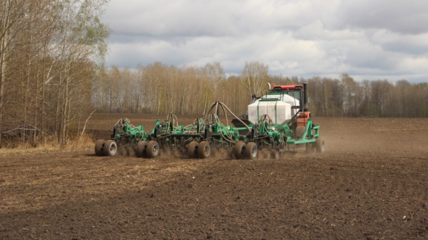
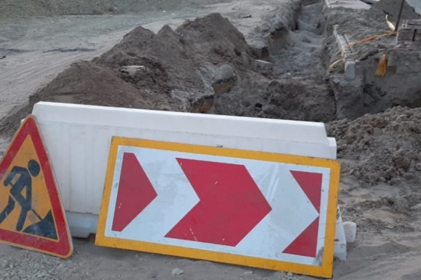
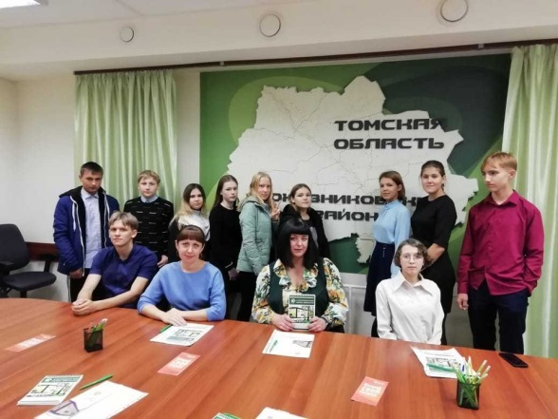
Национальная экономика
Сельское хозяйство и рыболовство
81 097,3 тыс. руб. (99,99%)
Итого расходы
на национальную экономику:
План 119 464,0
т. руб.
Исполнено
118 844,7 т. руб.
99,5 %
Дорожное хозяйство
(дорожные фонды)
35 338,5 тыс. руб. 98,8 %
Другие вопросы в области национальной экономики
2 408 ,9 тыс. руб. (93,2%)

Slide 25
Расходы на поддержку сельского хозяйства
Поддержка малых форм хозяйствования (субсидии ЛПХ на содержание и техническое оснащение) 6 374,5 т .р.
Осуществление управленческих функций
3 626,4 т.р.
Предоставление субсидий на повышение продуктивности в молочном скотоводстве 69 661,4 т. р.
Субсидия на возмещение части процентной ставки по кредитам 2 444,6 т. р.
Осуществление отдельных государственных полномочий по регулированию численности безнадзорных животных 891,5 т. р.
Искусственное осеменение коров 120 т. руб.
Проведение конкурса на лучшее предприятие среди малого и среднего сельского бизнеса (премирование работников АПК по итогам года) 304,9 т. руб.
Исполнение всего
81 097,3
т. руб.
99,99 %
План 81 108,2
т. руб.

Slide 26
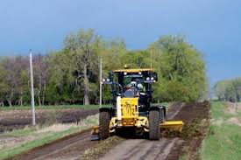
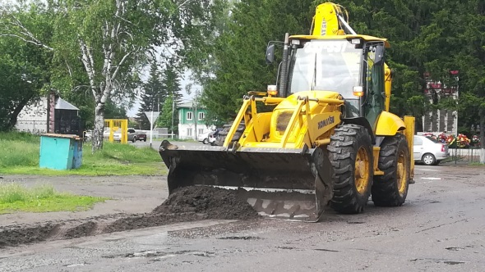
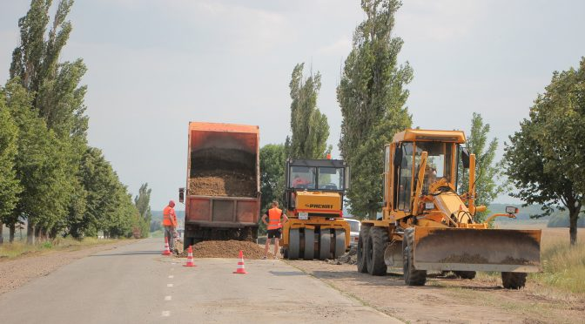
Дорожное хозяйство (дорожные фонды)
Выполнено всего
35 338 ,5 т.руб.
97,6 %
В бюджеты сельских поселений передано
31 506,3 тыс. руб.
Расходы на дорожную деятельность в отношении дорог местного значения (содержание дорог) 5 325,3 тыс. руб.
Расходы на капитальный ремонт и ремонт дорог общего пользования дорог 29 276,7 тыс. руб. : 27 271,5 субсидия (ОБ); софинансирование 1 437 т. руб. (МБ)
Нацпроект "Безопасные и качественные автодороги" в Томской области
За 2020 год в Кожевниковском районе отремонтировано 9,8 км дорог общего пользования местного значения

Slide 27
Жилищно-коммунальное хозяйство
Коммунальное хозяйство
95 222,5 тыс. руб.
97,5 %
Благоустройство
14 035,4 т. руб.
(99,9 %)
Выполнено всего
109 257,9 т. руб.
97,7 %

Slide 28
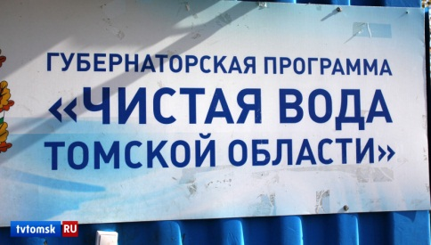
Коммунальное хозяйство
Субсидии на обеспечение комплексного развития сельских территорий (Реконструкция сетей водопровода по улицам Тельмана, Фрунзе, 1-ое Мая, Ленина, Пушкина и улице Дзержинского с подключением от станции водоподготовки в с. Уртам Кожевниковского района Томской области) 19 320,2 тыс.руб. ;1 863,5 МБ
Реконструкции очистных сооружений с. Кожевниково 65 876,9 тыс. руб.
Разработка ПСД на газоснабжение микрорайона малоэтажной застройки «Коммунальный» в с. Кожевниково 1 213 000,0 тыс. руб.
3 588,0 тыс. рублей на капитальный ремонт участков теплотрассы по ул. Титова 244 и пер. Первомайский 354 м (от Котельной №1 ул. Гагарина,14-6) с. Кожевниково
Возмещение затрат по содержанию «комплекса водоочистки
Гейзер-ТМ 1,5» 553,5 тыс. руб.
Капитальный ремонт котельной с.Малиновка, ул. Школьная 13, стр.1 1 362,9 тыс. руб.
Выполнено всего
95 222,5 тыс. руб.
т. руб.
97,5 % к плану 97 709,3 тыс. руб.

Slide 29
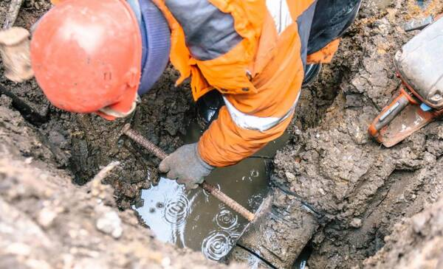
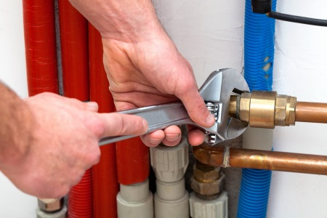
Коммунальное хозяйство
Капитальный ремонт котельной, расположенной по адресу: Томская область, Кожевниковский район, с Кожевниково, ул. Комарова 355,6 тыс. руб.
Капитальный ремонт участка водопровода, расположенного по адресу: Томская область, Кожевниковский район, д Новоуспенка, ул.Иркутская от д.№18 до №36 670,6 тыс. руб.
Капитальный ремонт участка водопровода, расположенного по адресу: Томская область, Кожевниковский район, с. Вороново, ул. 2-ая Пятилетка 228.4 тыс. руб.
Капитальный ремонт участка водопровода, расположенного по адресу: Томская область, Кожевниковский район, с. Вороново, ул. Советская от д.№ 25 до д.№ 31 361,7 тыс. руб.
Проведение капитального ремонта сети водоснабжения, с. Кожевниково, ул.Титова (от ж/д №11 до ул.Зеленой) 192,3 тыс. руб.
Выполнено всего
95 222,5 тыс. руб.
т. руб.
97,5 % к плану 97 709,3 тыс. руб.

Slide 30
Благоустройство
4 747 ,890 тыс. руб. Субсидии на реализацию программ формирования современной городской среды -Благоустройство общественной территории. Парк культуры и отдыха 601,7 тыс.руб.; Благоустройство площади, расположенной возле районного Дома культуры 3 /832,3 тыс. руб.; Разработка проектно-сметной документации на "Благоустройство площади, возле РЦКиД (этап 2, этап 3, этап 4, этап 5)
5 099,0 т.руб. проекты с участием населения «Инициативное бюджетирование» (10 проектов)
МП "Устойчивое развитие сельских территорий Кожевниковского района на 2014-2017 годы и на период до 2020 года"Обустройство детской игровой площадки в с. Хмелевка 182,8 тыс. руб.; Обустройство детской игровой площадки в с. Новая Ювала 169,9 тыс. руб.
999,0 тыс. руб. ОБ; 999,0 тыс. руб. МБ приобретение контейнеров. Создание мест (площадок) накопления твердых коммунальных отходов;
Приведение полигона твердых коммунальных отходов в соответствие с действующим законодательством 448,5 тыс. руб.
Обустройства скейт площадки в парке по адресу: Томская область, Кожевниковский район, с. Кожевниково, ул. Комарова,373,4 тыс. руб.
Выполнено всего
14 035,4 т. руб. 99,99 %

Slide 31
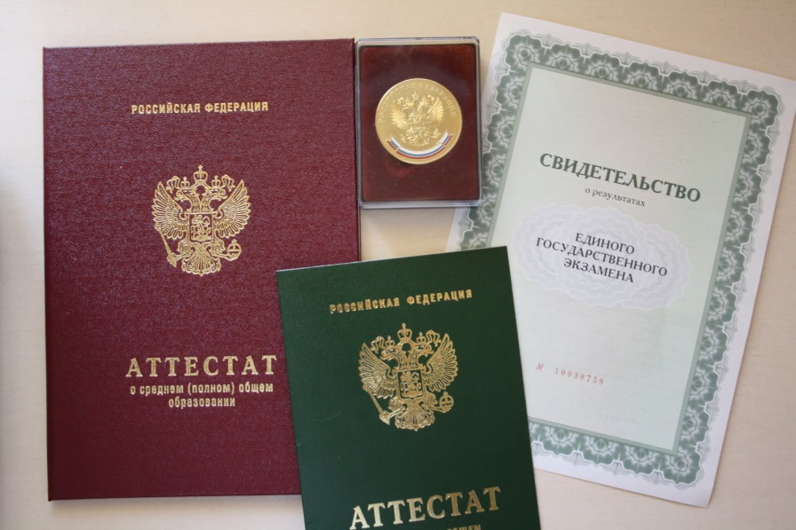
Образование
Расходы на Образование
План 703 706,1 тыс. руб.
Исполнено:
685 435,4 тыс. руб.
97,4 %
Дошкольное образование
290 990,3 тыс. руб., 98,5 %
Общее образование
335 621,8 тыс. руб., 98,6 %
Дополнительное образование
40 516 тыс. руб., 83,1 %
Другие вопросы в области образования
18 307,4 тыс. руб., 96,5 %

Slide 32
Образование
Размер средней заработной платы в школах
№ п/п | Категория персонала | 2019 г | 2020 г | Отклонение (+;-), рублей | Отклонение, %
1 | Среднемесячная заработная плата по общеобразовательным учреждениям: | 24 718 | 26 819 | + 2 101 | 8,5
1.1 | Административно-управленческий персонал | 41 720 | 50 247 | + 2 527 | 20,4
1.2 | Педагогический персонал | 28 969 | 30 555 | + 1 587 | 5,5
 | из них, Учителя: | 41 323 | 43 017 | + 1 694 | 4,1
 | из них, Воспитатели: | 20 478 | 21 057 | + 579 | 2,8
1.3 | Учебно-вспомогательный | 15 971 | 18 604 | + 2 633 | 16,5
1.4 | Обслуживающий персонал | 16 366 | 19 258 | + 2 892 | 17,7

Slide 33
Образование
Размер средней заработной платы в дошкольных учреждениях
№ п/п | Категория персонала | 2019 г. | 2020 г. | Изменение уровня , рублей | Отклонение, %
1 | Среднемесячная заработная плата по учреждениям дошкольного образования: | 23 211 | 23 130 | -81 | 0,3
1.1 | Административно-управленческий персонал | 32 552 | 34 936 | + 2 384 | 7,3
1.2 | Педагогический персонал | 28 187 | 28 563 | + +376 | 1,3
 | из них, Воспитатели: | 28 187 | 28 563 | + +376 | 1,3
1.3 | Учебно-вспомогательный | 22 275 | 19 870 | - 2 405 | -10,8
1.4 | Обслуживающий персонал | 18 277 | 18 131 | -146 | +0,8

Slide 34
Образование
Размер средней заработной платы в учреждениях дополнительного образования (ДДТ ДЮСШ, ДШИ)
№ п/п | Категория персонала | 2019г | 2020г | Изменение, рублей | рост, %
1 | Среднемесячная заработная плата по учреждениям дошкольного образования. | 28 167 | 30 723 | + 2 556 | 9,0
1.1 | Административно-управленческий персонал | 32 589 | 40 928 | + 8 339 | 25,6
1.2 | Педагогический персонал | 32 807 | 33 252 | + 445 | 1,4
1.3 | Обслуживающий персонал | 17 485 | 20 214 | + 2 279 | 15,6

Slide 35
Дошкольное образование
В 2020 году Кожевниковском районе
452 ребенка посещали детские сады
Субвенция на обеспечение госгарантий 34 761,5 т. руб.
Достижение целевых показателей в части повышения заработной платы «Дорожная карта» 3 945,3 тыс. руб.
Капитальный ремонт здания МКДОУ ЦРР детский сад "Колокольчик", расположенного по адресу: Томская область, Кожевниковский район, с. Кожевниково, ул. Титова д.6 . 65 303,2 тыс. руб.
Строительство второго корпуса детского сада Солнышко в с. Кожевниково на 145 мест ( 141,4 т. р. МБ)
Оснащение д. сада Солнышко 2 корпус 5 092 т. р. ОБ 860,0 т. руб. МБ;
Платные услуги 5 775,3 т. руб.
Мероприятия против коронавирусной инфекции 339,4 т. руб.

Slide 36
Общее образование
Автономные учреждения профинансированы на 120 822,6 тыс. руб. или 97,4 %;
казенные учреждения
214 799,2 тыс. руб., или 99,2 %
Ежемесячная стипендия Губернатора Томской области молодым учителям 531,5 тыс. руб.;
Денежное вознаграждение за классное руководство 6 042,4 тыс. руб.
Субвенции на организацию бесплатного горячего питания обучающихся 4 037,3 тыс. руб.
Капитальный ремонт спортивного зала в здании в МАОУ "Кожевниковская СОШ № 1 - 12 012,9 тыс. руб.
Внедрение целевой модели цифровой образовательной среды 6 644,1 тыс. руб.
Капитальный ремонт спортивного зала МКОУ «Уртамская СОШ» 6 073 тыс. руб.
Платные услуги 1 117,1 тыс. руб.
МП «Доступная среда для инвалидов2017-2020 г.г. 199,5 тыс. руб.
Подвоз обучающихся 559 тыс. руб.
Оснащение пищеблоков 342,5 тыс. руб.
Противопожарные мероприятия 420,5 тыс. руб.

Slide 37
Дополнительное образование
Дом детского творчества 538 детей (53 группы обучения);
ДЮСШ им. Н.И.Вакурина 301 ребенок (22 группы);
Кожевниковская ДШИ 327 детей (8 отделений 34 класса)
Достижение целевых показателей в части повышения заработной платы «дорожная карта»
6 013 ,5 тыс. руб.
Капитальный ремонт здания МКУ ДО "Кожевниковская ДШИ", расположенного по адресу: Томская область, Кожевниковский район, с. Кожевниково, ул. Ленина д. 3 648,3 тыс. руб.
МП "Профилактика террористической и экстремистской деятельности в муниципальном образовании Кожевниковский район на 2018-2022 годы« 344 тыс. руб.
Текущий ремонт образовательных учреждений 618,5 тыс. руб.
Противопожарные мероприятия 289,8 тыс. руб.

Slide 38
Культура
Расходы домов культуры за 2020 год, при плане 36 510,4 тыс. рублей, составили 33 870,7 тыс. руб., или 92,8 %
Расходы на Культуру
План 57 241,8 тыс. руб.
Исполнено:
54 415,7 тыс. руб.
95 %
Расходы в расчете на 1 жителя 2 824 руб.
Расходы «Межпоселенческая централизованная библиотечная система Кожевниковского района» за 2020 год 15 367,6 тыс. руб., 98,8 % к плану.
Расходы на «Проведение творческих фестивалей сельских поселений» 56,8 тыс. рублей и Проведение ежегодного фестиваля «Преодолей себя» декада инвалидов 50,3 тыс. руб.
Проведение районных конкурсов и праздников 191,6 тыс. руб.
Финансирование из фонда непредвиденных расходов Томской области 125 тыс. руб.

Slide 39
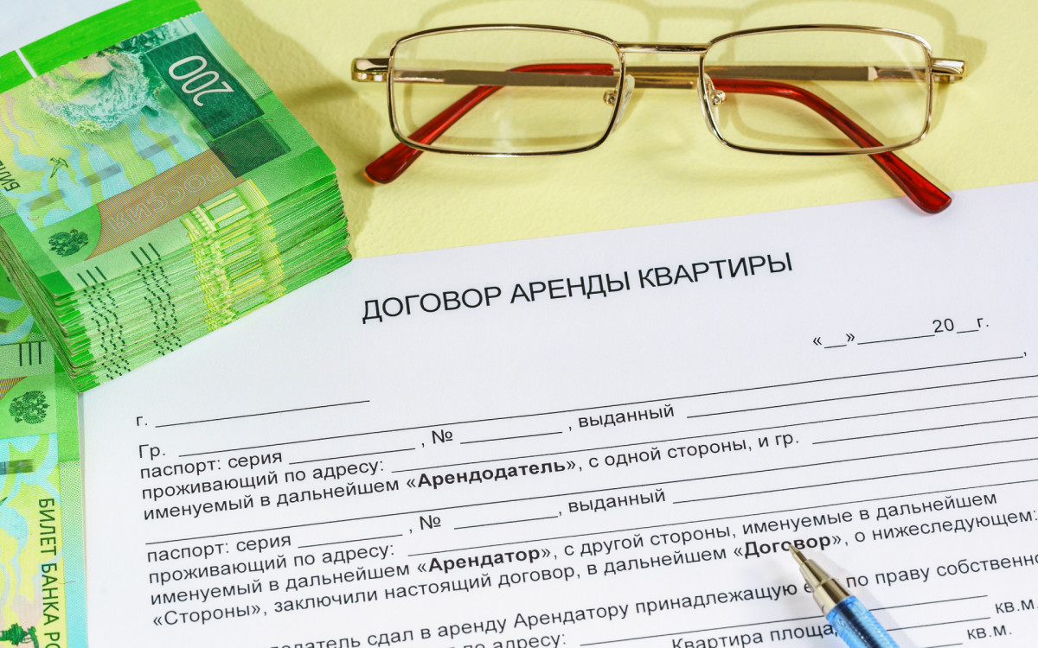
Здравоохранение
Расходы в рамках
МП «Поддержка специалистов в системе здравоохранения Кожевниковского района» на создание условий для проживания специалистов системы здравоохранения.
Возмещены расходы за наём жилья пяти специалистам здравоохранения в сумме
181,4 тыс. рублей, 100 %.

Slide 40
Социальная политика
Пособие на содержание ребенка в семье опекуна, приемной семье 7 650 руб.
Количество получателей 131
Средний размер поддержки на 1 получателя 7 709 руб. исполнено 12 952. руб. , при плане 13 655,8 тыс. руб.,.или 94,8%
Вознаграждение, причитающееся приемному родителю
Количество получателей 79
Средний размер поддержки на 1 получателя 13 201руб.
исполнено 12 514,1 т. руб., 100%
Единовременное пособие при всех формах при всех формах устройства детей, лишенных родительского попечения, в семью . Количество получателей 11
Средний размер поддержки на 1 получателя 23 405,4 р.
План 323,5 т.руб. исполнено 256,8 т. руб., или 79,4%
Приобретение жилых помещений для детей сирот и детей, оставшихся без попечения родителей (9 получателя)
План 8 067 т. руб.
Исполнено 8 066,6 т. руб., или 100 %
Охрана семьи и детства
Исполнение
35 663,7
тыс . руб.
97,9 %

Slide 41
Социальная политика
Оказание помощи в ремонте и (или) переустройстве жилых помещений граждан участников и инвалидов Великой Отечественной войны 1941 - 1945 годов; тружеников тыла военных лет; лиц, награжденных знаком "Жителю блокадного Ленинграда"; бывших несовершеннолетних узников концлагерей; вдов погибших (умерших) участников Великой Отечественной войны 1941 - 1945 годов, не вступивших в повторный брак 200 тыс. руб. ОБ. 200 тыс. руб. МБ Все средства переданы в виде межбюджетных трансфертов в сельские поселения.
Субсидии на предоставление социальных выплат на строительство (приобретение) жилья гражданам, проживающим в сельской местности, в том числе. молодым семьям и молодым специалистам. Социальную помощь получили 18 семей.
10 773 тыс. руб.

Slide 42
Физическая культура и спорт
План
8 089,3 тыс. руб.
Исполнено:
7 949,8тыс. руб.
98,3 %
Физическая культура
Расходы на содержание МКУ КР «СОЦ «Колос» составили 5 735 тыс. рублей (97,6 %), при плане года 5 874 тыс. рублей
Приобретение автобуса для СОЦ Колос 1 538 тыс. руб.
Развитие хоккейного движения в Кожевниковском районе 43,7 тыс. руб.
Финансирование членов сборной района и лучшего спортивного коллектива
70,4 тыс. руб.
Спорт высших достижений исполнено 76,8 тыс. руб. (100%)
Участие спортивных команд района в областных соревнованиях.
Приобретение спортивного инвентаря
Массовый спорт
Расходы 600 т. р. (100%)на приобретение оборудования для малобюджетных площадок по месту жительства и учебы :
Чилинское сельское поселение и Староювалинское сельское поселение.

Slide 43
Финансовая помощь бюджетам сельских поселений
План
42 988 тыс. руб.
Исполнено:
42 988 тыс. руб.
100 %
Дотации на выравнивание бюджетной обеспеченности 29 467,1 тыс. руб. (за счет средств областного бюджета 25 659,2 тыс. руб.; за счет средств районного бюджета
3 807,9 тыс. руб. )
Прочие межбюджетные трансферты
13 458,5 тыс. руб. (100%)
Дотация на поддержку мер по обеспечению сбалансированности местных бюджетов
13 081 тыс. руб.
Из фонда непредвиденных расходов администрации Томской области Благоустройство детской площадки по адресу: Томская область, Кожевниковский район, с.Кожевниково, пер.Первомайский, 23а 390 тыс. руб.

Slide 44
Спасибо за внимание!

Slide 45
«Бюджет для граждан» подготовлен Управлением финансов Администрации Кожевниковского района с.Кожевниково, ул. Гагарина,17 График работы Управления финансов: С понедельника по пятницу - с 9-00 до 17-15; суббота, воскресенье - выходные дни. Обеденный перерыв - с 13-00 до 14-00. Контактная информация: E-mail: kojevnik@findep.org тел. 8(38244) 2-12-16 Ольга Леонидовна Вильт начальник Управления финансов С электронной версией бюджета для граждан можно ознакомиться на сайте Администрации Кожевниковского района : http://kogadm.ru/content/budget_grashdan

